Slide 1
Welkom op de data.overheid.nl
webinar
Geluid staat standaard uit
Deel je video met ons
Zie hier wie nog meer deelneemt
Chat met ons mee

Slide 2
Data.overheid.nl Webinar Welkom!
Team Data.overheid.nl
21 Januari 2021

Slide 3
Introductie
Presentator: Jelle Verburg
Moderator: Hayo Schreijer

Slide 4
Spelregels in de webinar
Antwoorden/vragen/feedback in het chatvenster
Stel je vraag gerust op het forum
Presentaties worden gedeeld
We maken social media berichten

Slide 5
Tijd voor vragen
Gebruik de chatbox voor vragen

Slide 6
Programma
11.00 - 11.15 Jelle Verburg (data.overheid.nl) – Introductie & impact
11.15 – 11.30 Cor Melse (RIVM) –Publicatie van COVID-19 data
11.30 - 11.45 Stephan Okhuijsen (Datagraver)- Gebruik van beschikbare Covid-19 data
11.45 – 12.00 Afsluiting, terugblik, vragen.

Slide 7
1. INTRODUCTIE
Jelle Verburg (data.overheid.nl)

Slide 8
Data.overheid.nl

Slide 9
Impact van data & communities
context
data
gebruik
impact
toepassing
Economisch
Sociaal maatschappelijk
Omgeving
Politiek zichtbaarheid
communities
< geven inzicht in impact

Slide 10
Methoden van impact meten:
Geautomatiseerde statistieken
Showcases en toepassingen
Gebruikersonderzoeken
Micro economische studies
Macro economische studies

Slide 11
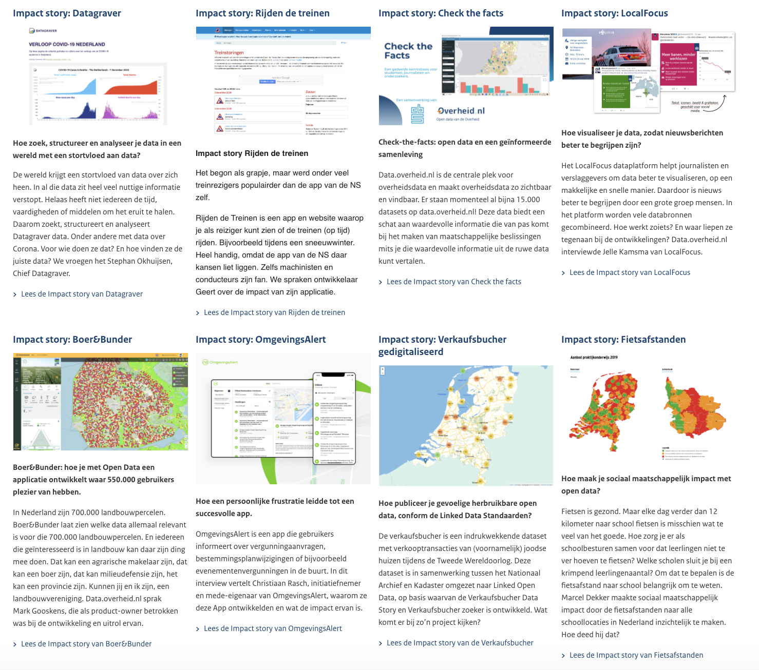
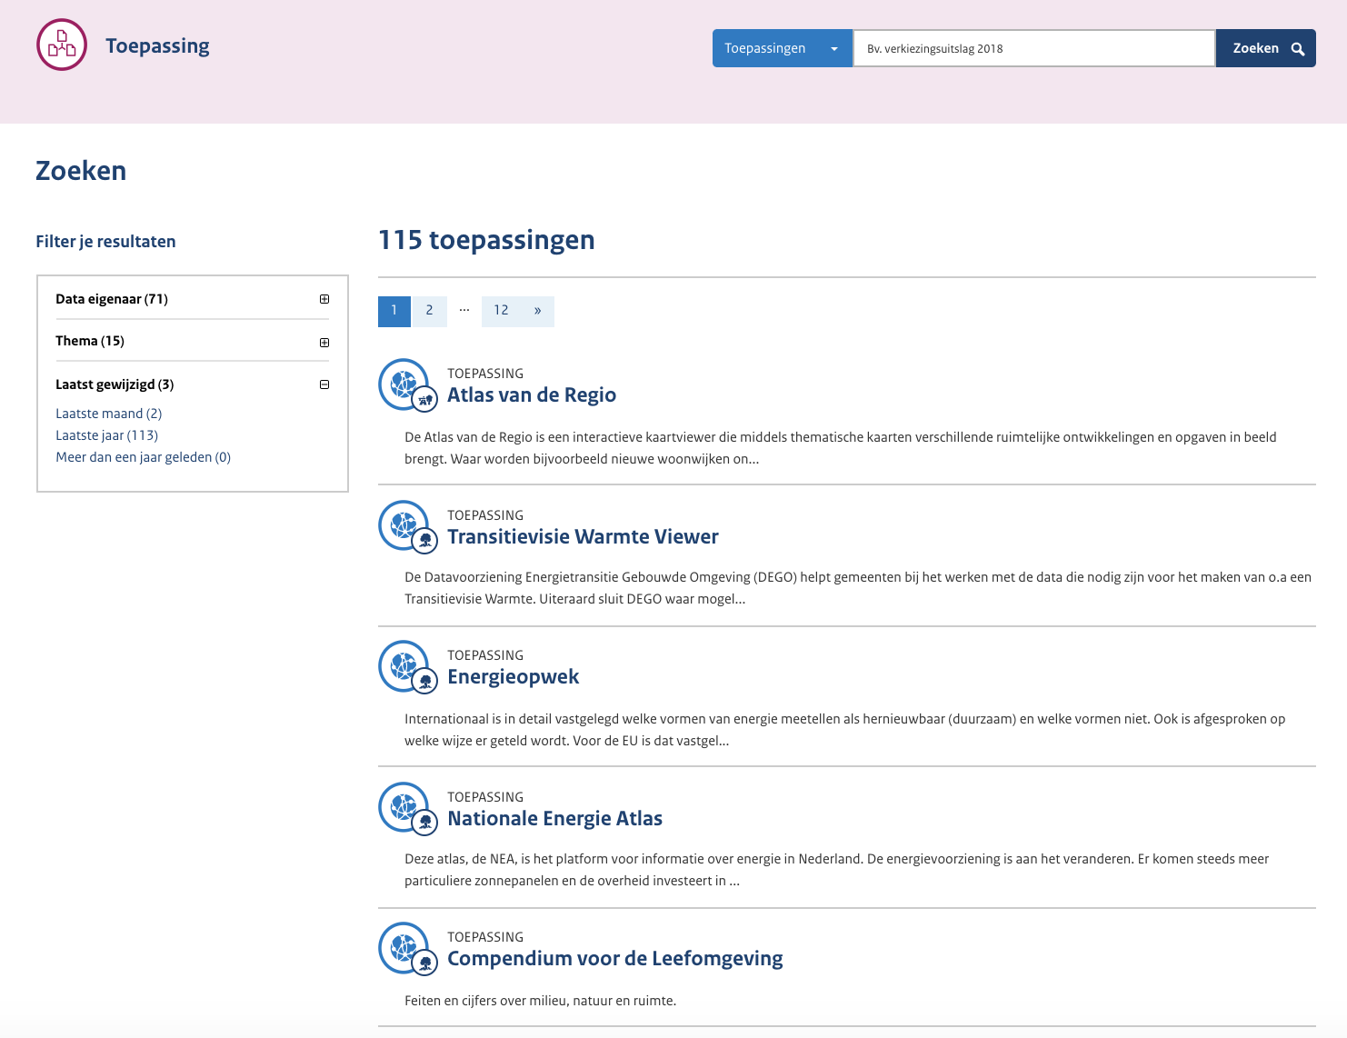
Wat hebben we gedaan?

Slide 12
We zijn nog lang niet klaar…
Actiepunten voor de komende periode
Focus op communities van data
Framework voor meten van impact
Contact met andere lidstaten EU
En…….. webinars/gebruikersbijeenkomsten

Slide 13
Wat willen we uiteindelijk op data.overheid.nl?
Inzicht geven in de impact die het openen van data heeft!
Kunnen we dit meten?
Kunnen we data-eigenaren zo stimuleren?
Wat kunnen we laten zien voor data en toepassingen op data.overheid.nl?
Hier gaan we verder mee experimenteren op data.overheid.nl.

Slide 14
We hebben jou nodig!
We kunnen dit niet alleen
We hebben jou kennis & expertise nodig
Daarom gaan we starten met een mastermind groep ‘impact open data’
Wat vraagt dit van je? 1x in de maand een meeting van 1/1,5 uur + voorbereidingstijd van circa 1 tot 2 uur.
Wil je ons helpen? Contact ons via data@koop.overheid.nl of zet het in de chat.

Slide 15
Tijd voor vragen
Gebruik de chatbox voor vragen

Slide 16
Programma
11.00 - 11.15 Jelle Verburg (data.overheid.nl) – Introductie & impact
11.15 – 11.30 Cor Melse (RIVM) –Publicatie van COVID-19 data
11.30 - 11.45 Stephan Okhuijsen (Datagraver)- Gebruik van beschikbare Covid-19 data
11.45 – 12.00 Afsluiting, terugblik, vragen.

Slide 17
2. Publicatie van Covid-19 data
Cor Melse (RIVM)

Slide 18
Tijd voor vragen
Gebruik de chatbox voor vragen

Slide 19
Programma
11.00 - 11.15 Jelle Verburg (data.overheid.nl) – Introductie & impact
11.15 – 11.30 Cor Melse (RIVM) –Publicatie van COVID-19 data
11.30 - 11.45 Stephan Okhuijsen (Datagraver)- Gebruik van beschikbare Covid-19 data
11.45 – 12.00 Afsluiting, terugblik, vragen.

Slide 20
3. Gebruik van beschikbare Covid-19 data
Stephan Okhuijsen (Datagraver)

Slide 21
Tijd voor vragen
Gebruik de chatbox voor vragen

Slide 22
Programma
11.00 - 11.15 Jelle Verburg (data.overheid.nl) – Introductie & impact
11.15 – 11.30 Cor Melse (RIVM) –Publicatie van COVID-19 data
11.30 - 11.45 Stephan Okhuijsen (Datagraver)- Gebruik van beschikbare Covid-19 data
11.45 – 12.00 Afsluiting, terugblik, vragen.

Slide 23
4. Afsluiting, terugblik, vragen
Jelle Verburg (data.overheid.nl)

Slide 24
We hebben jou nodig!
We kunnen dit niet alleen
We hebben jou kennis & expertise nodig
Daarom gaan we starten met een mastermind groep ‘impact open data’
Wat vraagt dit van je? 1x in de maand een meeting van 1/1,5 uur + voorbereidingstijd van circa 1 tot 2 uur.
Wil je ons helpen? Contact ons via data@koop.overheid.nl of zet het in de chat.

Slide 25
Afsluiting
Impact, data delen, communities
Hier gaan we komende maanden verder mee aan het werk.
Zet je tops & tips in de chat.
Contact ons via data@koop.overheid.nl

